Slide 1
Анализ данных авиакомпании Yoyoflot
Подготовили: Коршунова
Райдун
Плотников

Slide 2
Начальные данные
BoardingData.csv
FrequentFlyerForum-Profiles.json
PointzAggregator-AirlinesData.xml
Sirena-export-fixed.tab
YourBoardingPassDotAero.zip с 366 файлами формата xlsx
Skyteam_Timetable.pdf
SkyTeam-Exchange.yaml
Данные о перелетах пассажиров
Данные о совершаемых рейсах

Slide 3

Преобразование к одному формату
Для удобства последующего анализа данные из файлов были:
перенесены в pandas dataframes
сохранены в csv формате
Инструменты: Python (+ библиотеки)

Slide 4
Гипотезы о наличии аномалий
Пассажиры с разными ФИО, оформленные на один документ;
Пассажиры с аномальным возрастом;
Выбивающаяся из статистики частота полетов;
Перелёты на несуществующих рейсах;
Большое количество аккаунтов на человека;
Наличие пересекающихся времен перелетов у одного пассажира;
Несоответствие программ лояльности;
Несоответствие броней.

Slide 5
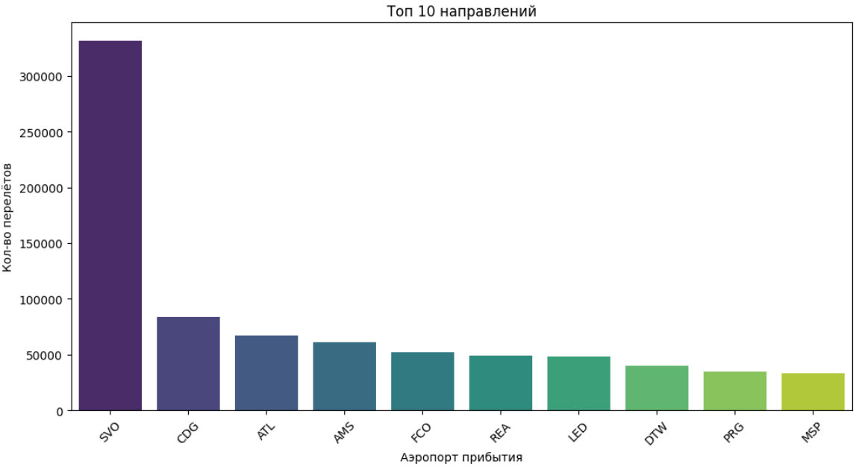
Типичные паттерны: пункт назначения
Большая часть перелетов в датасете осуществляется в аэропорт Шереметьево, Москва

Slide 6
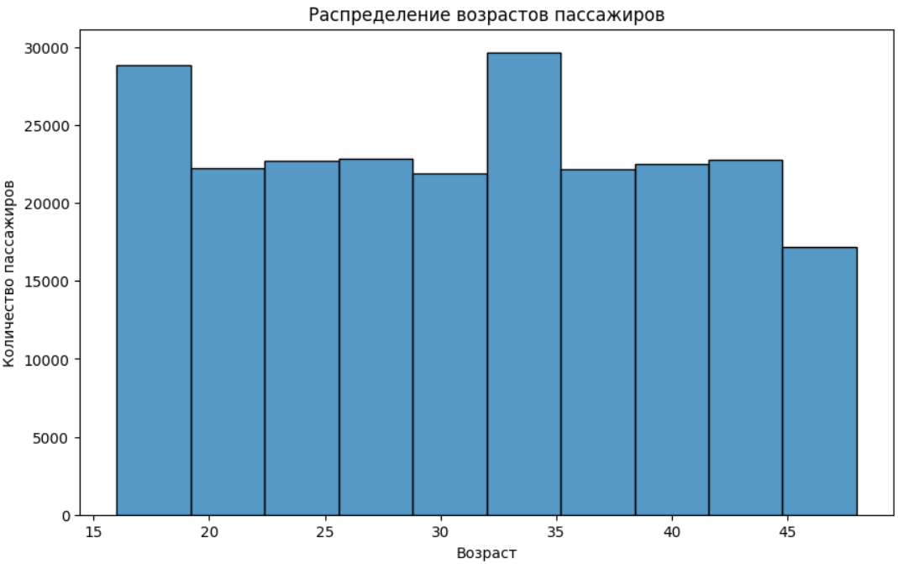
Типичные паттерны: возраст
Наиболее летающие группы возрастов:
16-19 лет
32-35 лет
Гендерный состав:
49.81% мужчин
50.19% женщин

Slide 7
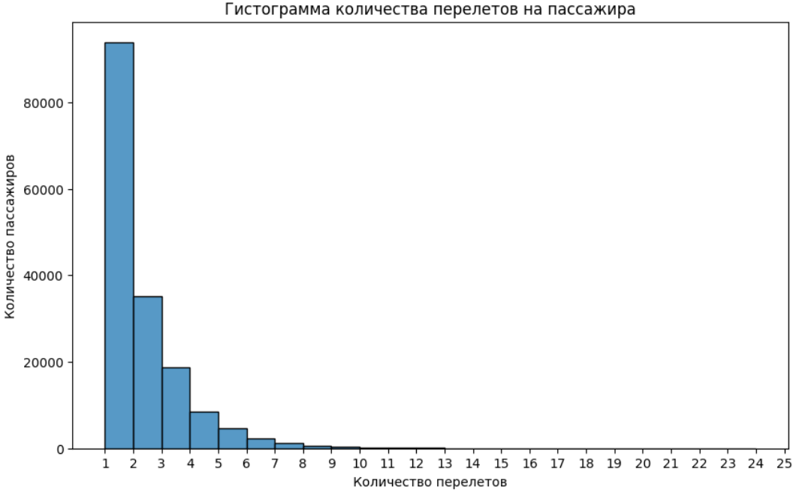
Типичные паттерны: количество перелетов
Усреднение по пассажирам:
возраст: 31 год
кол-во перелетов: 2

Slide 8
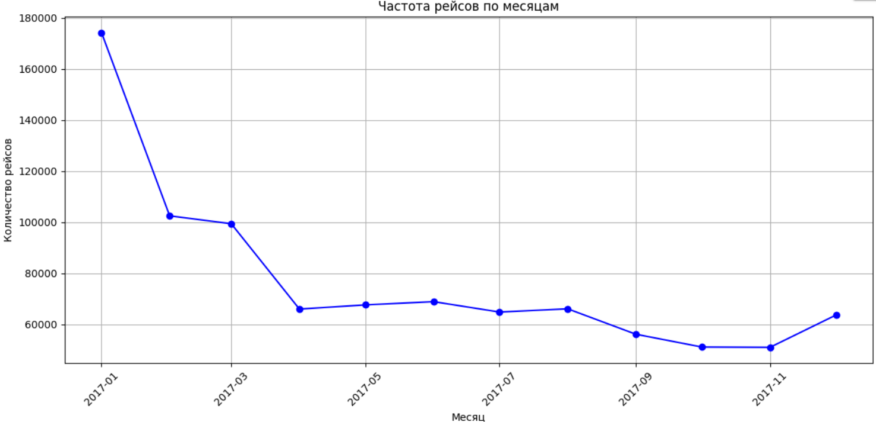
Типичные паттерны: дата перелета
Самый популярный для перелета месяц - январь
Наблюдается тренд на снижение количества перелетов

Slide 9
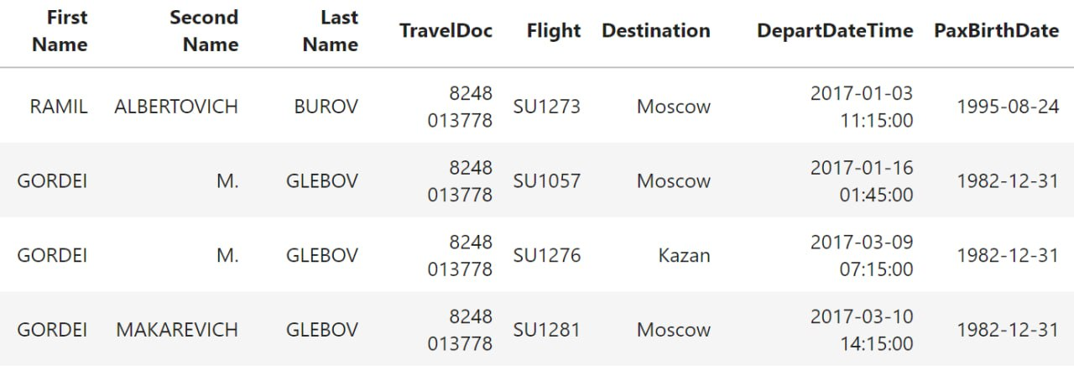
Аномалии с документами:
n пассажиров - 1 документ
Разные пассажиры, летающие по одному документу

Slide 10
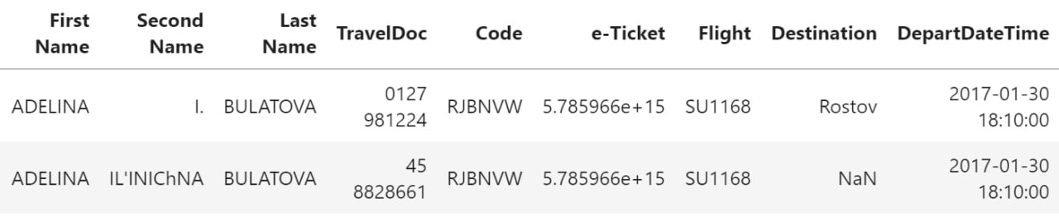
Аномалии с документами:
1 пассажир + 1 рейс - n документов
Пассажир летающий одним рейсом по разным документам

Slide 11
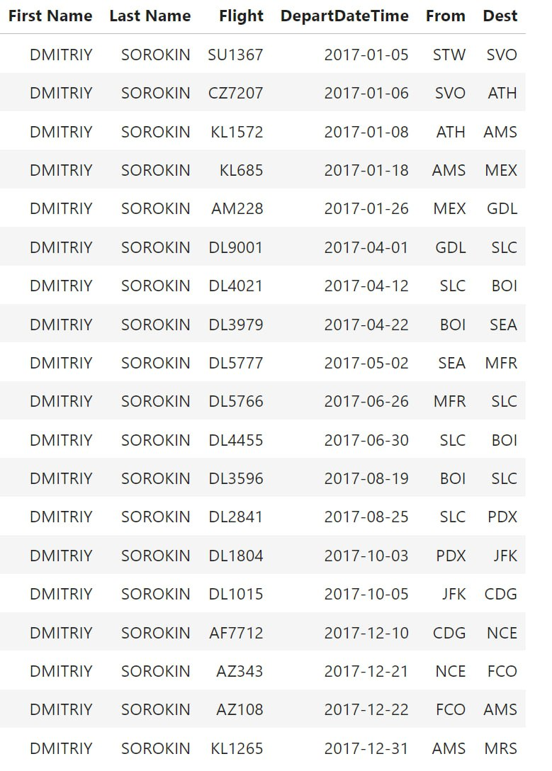

Аномальная активность пассажира
Был единственным пассажиром рейса DL3979
Отсутствие обратных билетов
Перелеты в военный аэропорт Бойсе, США (BOI)

Slide 12
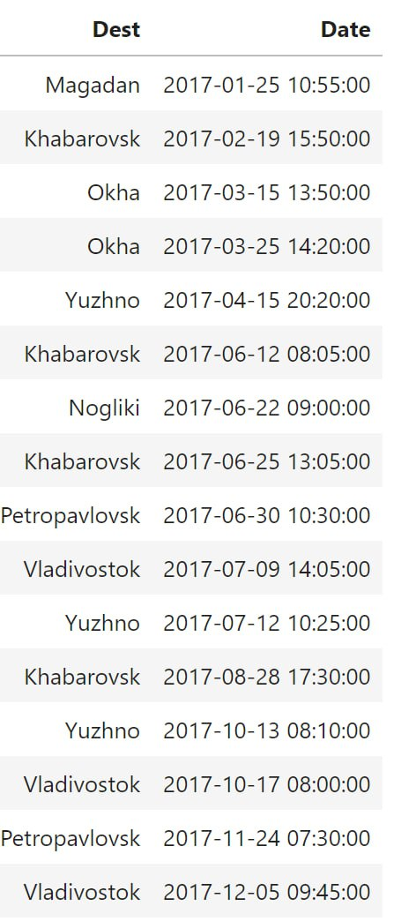
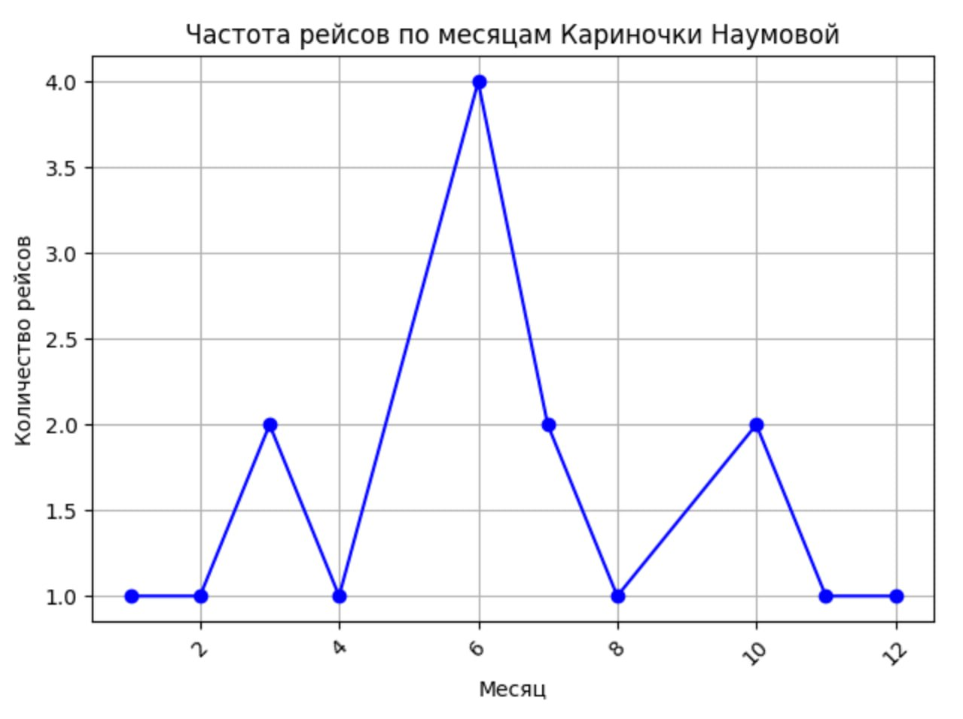
Аномальная активность пассажира относительно среднего: количество перелетов

Slide 13
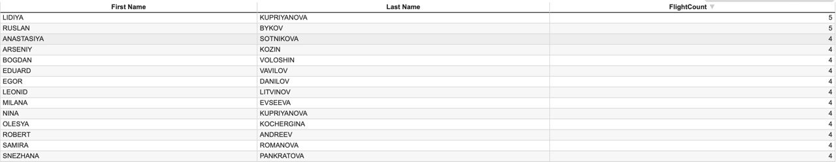
Аномальная активность пассажира относительно среднего: непопулярные направления
Отсутствие обратных билетов
Частые перелеты по непопулярным направлениям

Slide 14
Спасибо за внимание!

